Slide 1
Методы автоматизированной генерации программного кода по тексту на естественном языке
Автор: Шпарута Софья,
студентка 1-го курса магистратуры
кафедры ИАС
Научный руководитель:
Наталья Генриховна Графеева

Slide 2
Задачи
Что сделано ранее?
изучены более современные решения;
создана русскоязычная база данных.
Задачи на весну:
изучить более конкретные реализации подобных решений;
начать самостоятельную реализацию будущего приложения.

Slide 3
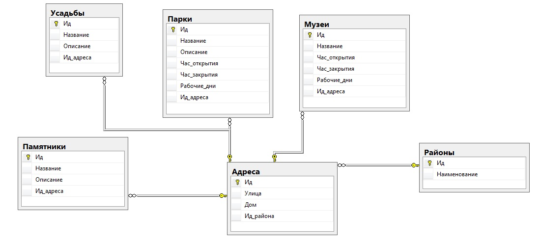
Новая база данных
https://github.com/shparutask/TranslationSystem/tree/master/Scripts/SPB

Slide 4
Архитектура будущего приложения
Модуль обработки естественно-языкового запроса
Модуль трансляции в SQL-запрос
Е-Я запрос
UI
SQL-запрос
Сформированный ответ
Модуль формирования ответа
Ответ на SQL-запрос
Модуль исполнения SQL-запроса

Slide 5
Выделение именованных сущностей
Требуется выделить следующие сущности:
Музеи;
Усадьбы;
Парки;
Памятники;
Часы работы;
Адреса.
Описанные подробно грамматики можно увидеть по ссылке: https://github.com/shparutask/TranslationSystem/tree/master/Grammar.

Slide 6
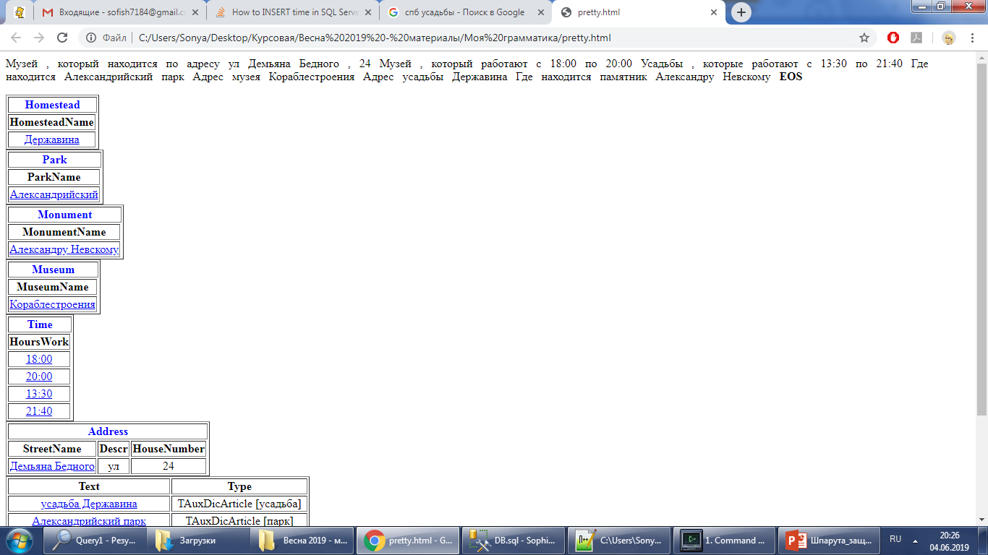
Пример работы грамматики
Музей, который находится по адресу ул Демьяна Бедного, 24
Музей, который работают с 18:00 по 20:00
Усадьбы, которые работают с 13:30 по 21:40
Где находится Александрийский парк
Адрес музея Кораблестроения
Адрес усадьбы Державина
Где находится памятник Александру Невскому

Slide 7
Заключение
После подробного изучения более современного теоретического материала по теме, а также изучения некоторых инструментов для парсинга, было сделано следующее:
Продумана архитектура будущего приложения в общем виде;
Создан проект будущего приложения;
Создан модуль исполнения SQL-запроса к БД;
Начата разработка модуля обработки естественного языка.
Далее планируется завершить модуль первого этапа запроса и перейти к модулю трансляции.

